Slide 1
Қарағанды облысы білім басқармасының
Балқаш қаласы білім бөлімінің «№24 мектеп - интернаты» КММ
«Салауатты өмір – нұрлы болашақ» дене шынықтыру апталығы аясында
1-11 сынып ата-аналар арасында
«Менің баламның физикалық дамуы»
Сауалнама
Мақсаты:өскелең ұрпақтың салауатты өмір ұстануы,
баланың денсаулығын қалыптастырудағы отбасы тәрбиесінің рөлі.
Ұйымдастырушы: педагог - психолог Абдраимова Л.Б

Slide 2
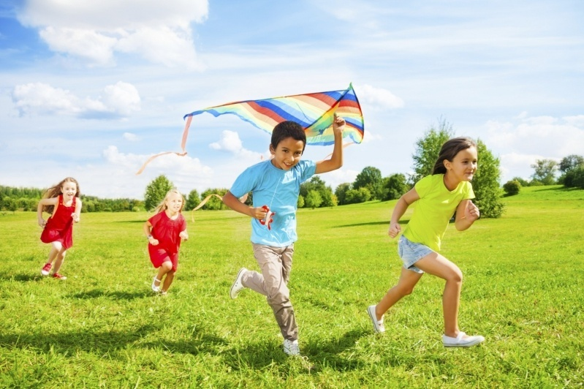
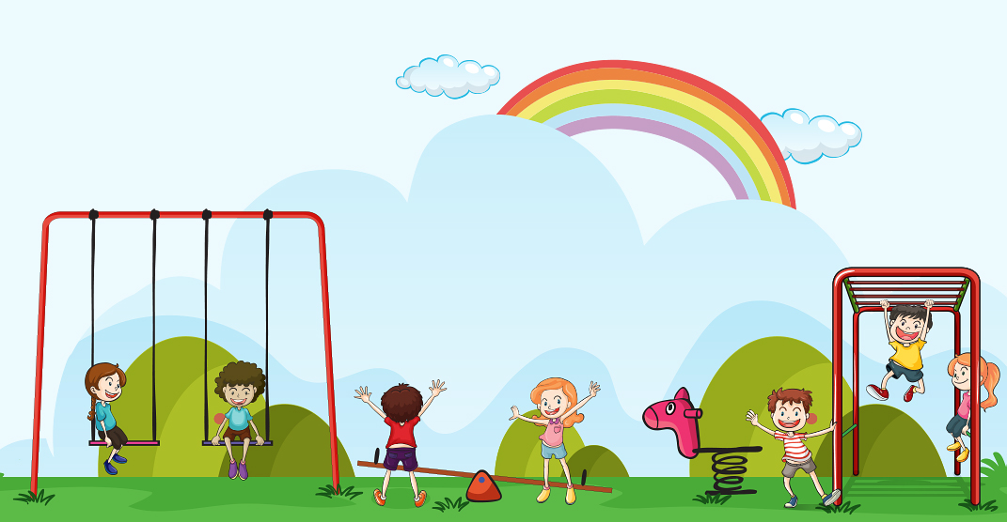
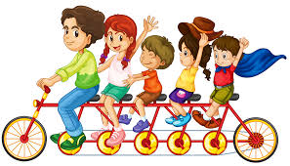

Slide 5
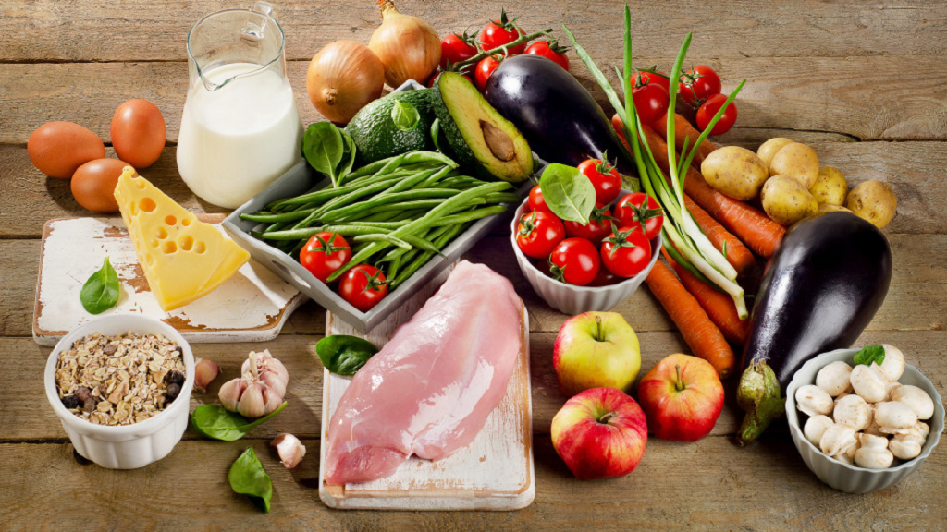

Slide 6
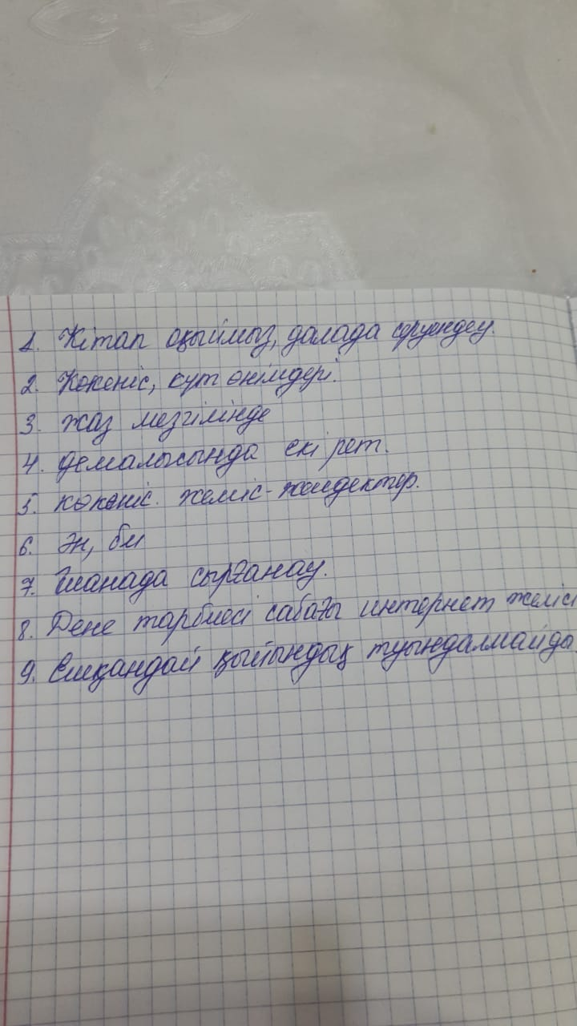
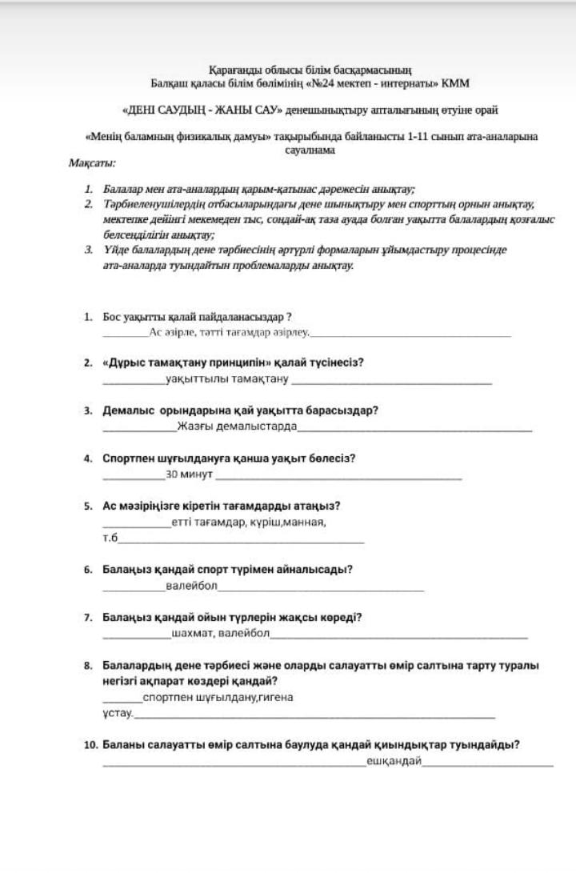
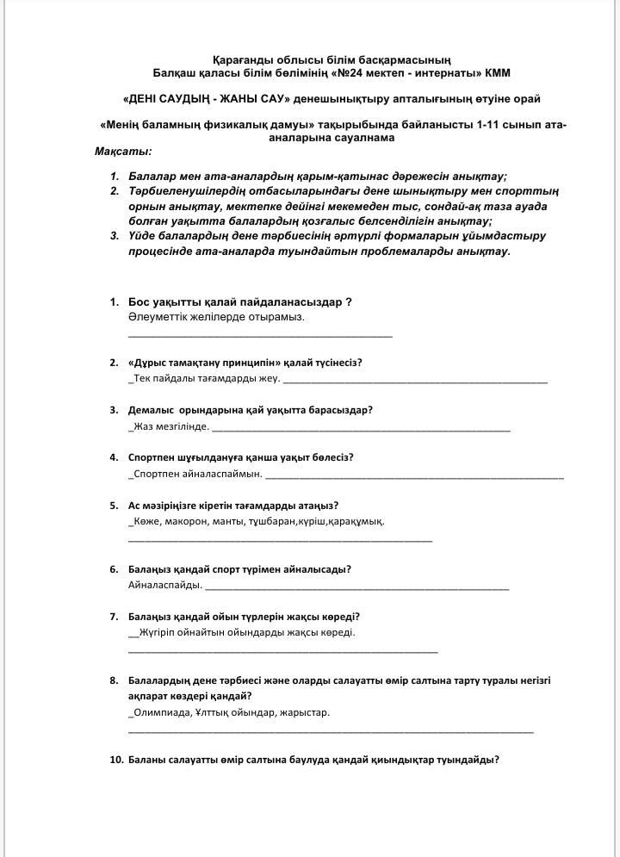

Slide 7
